Slide 2
About｜プログラムについて
静岡市コ・クリエーションスペースCOCODEでは
事業承継者の方を対象に新規事業の開発や
今お持ちの悩みや不安の解消を目的とした
半年間の「アクセラレーションプログラム」を実施します
ワークショップでノウハウを学んだり
気軽に相談できる窓口を開設
最終日に開催される“成果報告会”では
最優秀賞として賞金も提供されます

Slide 3
Detail｜詳細
目的
静岡市内にいる事業承継者の不安や悩みの解消、スキルの向上に加え、
実際に新規事業の創出することで、静岡市内の経済発展に寄与する。
内容
ワークショップや伴走支援、ピッチイベントなどを通じて市内の事業承継者の皆様に、新規事業に関する必要なスキルの習得と実行の支援を行う。
期間
2022年10月〜2023年1月
ワークショップは月1回〜2回程度（計4回）、都度ワークを提示、最後に発表の場があります
募集人数
5名〜10名程度
免責事項
応募者多数の場合は事務局にて選考をさせていただきます。

Slide 4
Benefit｜参加の利点
1
2
3
様々な学習機会を
無料で得られる
悩みや不安など
併走支援で解決
最優秀の方には
賞金10万円！

Slide 5
Workshop｜ワークショップについて
新規事業のコンセプトから、プロトタイピング作りまでをワークショップにて行います。
1回目10月3日（月）19：00～21：00 新規事業の手順と事業コンセプトの作り方
2回目10月19日（火）19：00～21：00 顧客への提供価値の具現化
3回目11月08日（火）19：00～21：00 プロトタイピングで見える化する
4回目12月02日（金）19：00～21：00 ブラッシュアップセミナー
進める中での疑問点を都度講師に相談しながら進めることができます
※進捗状況により内容を変更する場合がございます

Slide 6
Seminar｜補足セミナーについて
様々な学習機会を無料で得られる
新ビジネス発想の助けになるセミナーを、いつでも自由に視聴できます
生活者発想のクリエイティブとは
ー独りよがりにならない、アフターコロナ市場を踏まえたクリエイティブシンキングー
講師：株式会社博報堂
ビジネスを成長させるUI/UX デザインの基本
ー事業のコア・コンピタンスの見つけ方ー
講師：株式会社つみき
自社商品・サービスの販路が見つかる
ー生産体制と販路拡大方法、ブランド確立のための戦略ー
講師：CCC株式会社（蔦屋書店）
コロナ禍を経て生まれた新しい「人材獲得」の手法
ーワーケーション参加者をうまく地域に取り込もうー
講師：アドリブワークス
オンライン動画ですので、必要なものだけ選んで視聴が可能です
※進捗状況により内容を変更する場合がございます

Slide 7
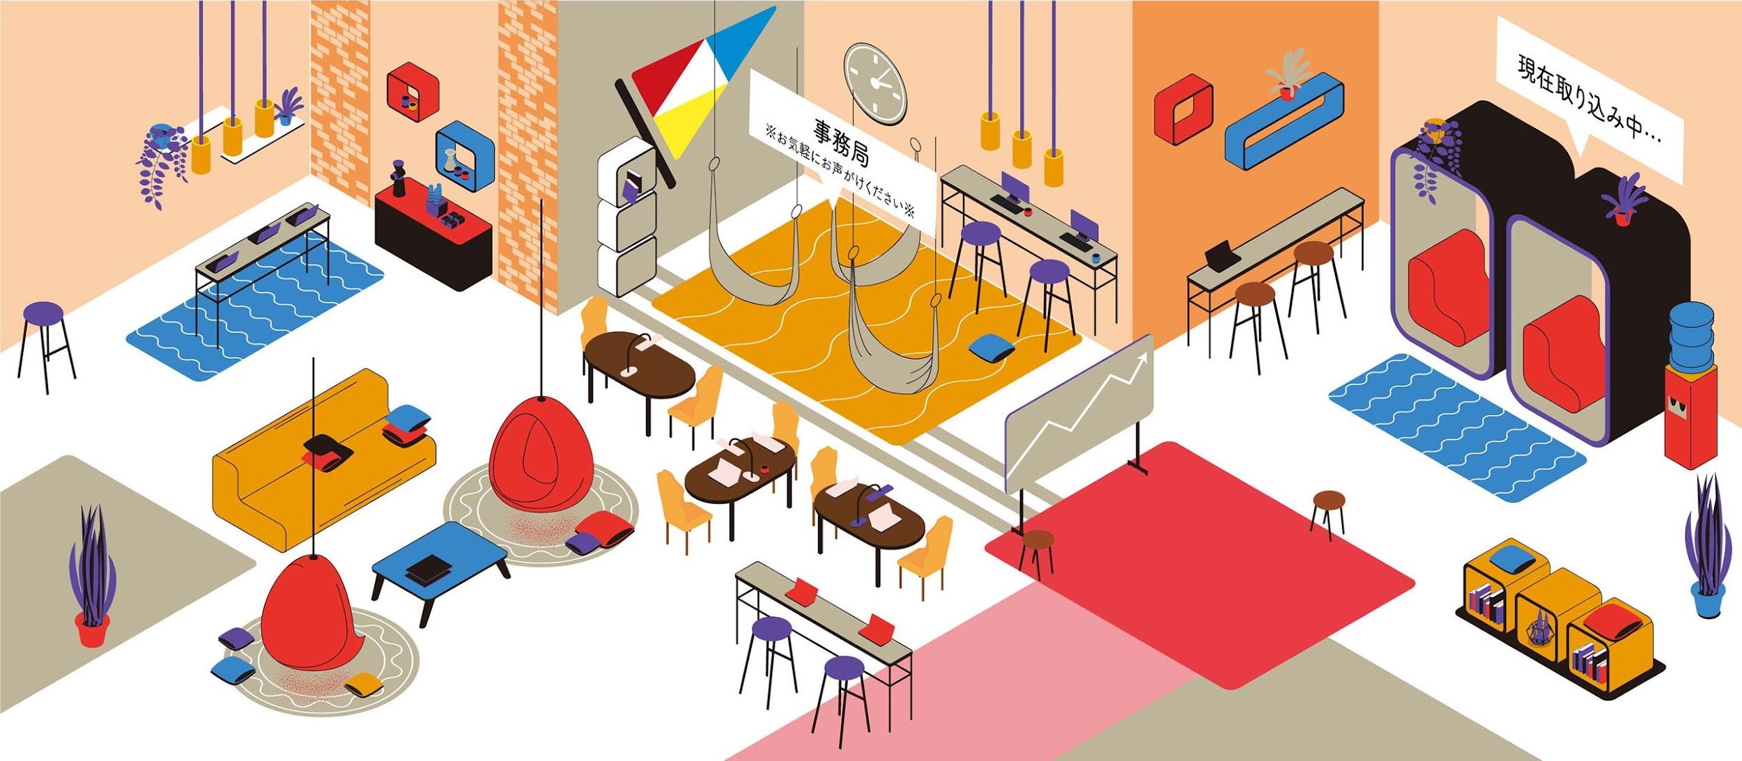
Conference｜定期相談会について
悩みや不安など
併走支援で解決
毎週火曜日にバーチャルルームを開放
事業の進捗やワークについての壁打ちや
専門家への相談なども行えます。

Slide 8
Supporter｜プロサポーターについて
悩みや不安など
併走支援で解決
地域ブランディング・アイデア発想法
事業計画書の書き方
世界で戦えるお土産（食品）づくり
課題解決力をつける
※各専門家への相談は有料となります

Slide 9
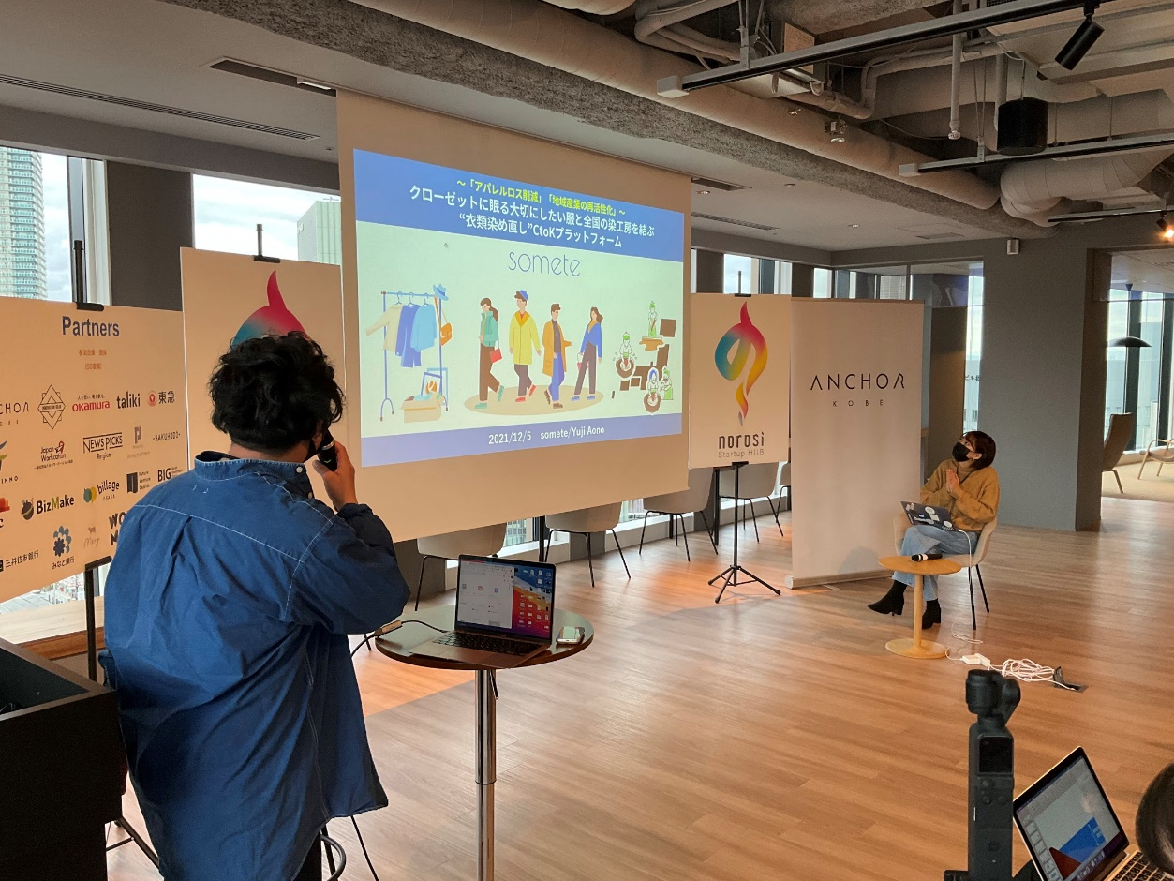
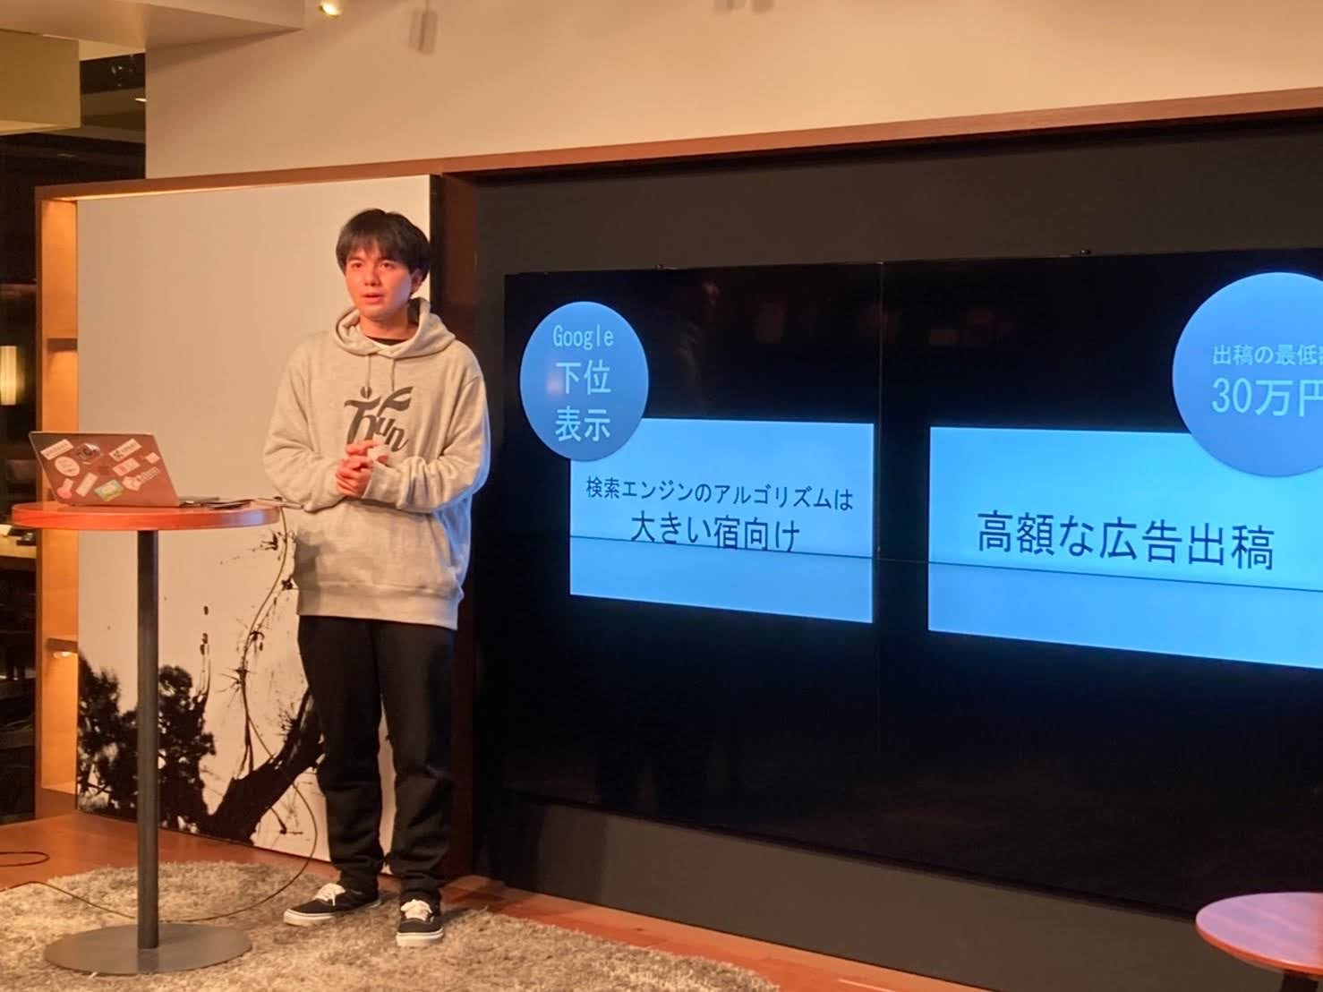
Pitch Event｜成果発表会について
最優秀の方には
賞金10万円！
４ヶ月かけて磨き上げた企画と
試作品（プロトタイプ）を持ち込み
優勝を目指してピッチを開催！

Slide 10
We are waiting for your challenge !
さまざまな取り組みを通じて、みなさんのビジネスを加速し
静岡の明日を盛り上げます！ぜひ、ご参加ください！

Slide 11
参加希望者のための
補足説明会
エントリーの方法・スケジュール

Slide 12
全体スケジュール
9月
10月
11月
12月
ワーク
ショップ①
ワーク
ショップ②
ワーク
ショップ③
ワーク
ショップ④
会場開催
10月3日(月)
19：00～21：00
10月19日(水)
19：00～21：00
11月8日(火)
19：00～21：00
12月02日(金)
19：00～21：00
ワーク
(宿題)
ワーク
(宿題)
ワーク
(宿題)
ワーク
(宿題)
説明会
エントリ|
成果発表会NOROSIピッチ
オンライン開催
ピッチ資料（発表資料）作成
ピッチ（発表）練習
補足セミナーの視聴・受講
個別相談会の実施（毎週火曜日）
試作品の開発

Slide 13
皆様の挑戦をバックアップするコンソーシアム

Slide 14
加盟自治体・企業（8月時点 / 50音順）
自治体会員
養父市
和歌山市
Wakayama City
法人会員
協力機関
9 自治体 / 17 法人 / 2 団体

Slide 15
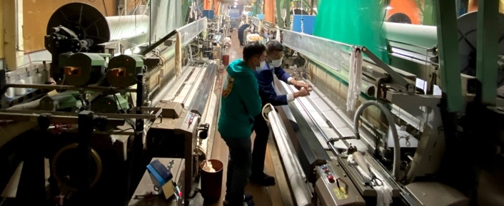
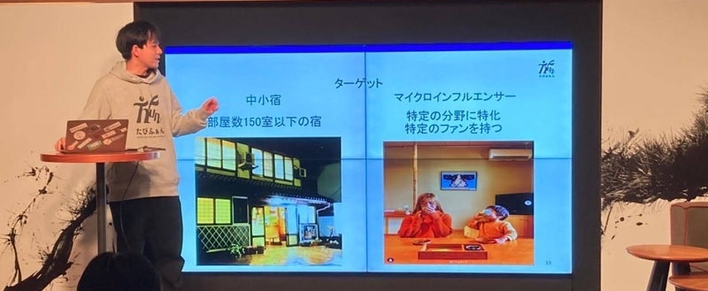
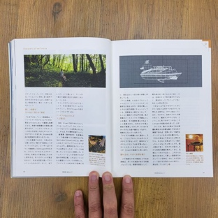
先駆者たちの紹介
NOROSIスタートアップハブを駆け抜けている先駆者のみなさんの様子を一部ご紹介
優れたエンジニアや専門職のスキル保持者など
周囲から見つけにくいサポーターとの出会い
クリエイティブ・事業計画・資金調達など
さまざまな知識を習得できるセミナーの受講
ピッチイベントへの出場による
加盟自治体・企業へ対しての協業アピール
NOROSI以外の既存イベントや展示会への
無償出展・紹介
メディアへの紹介・掲載
認知度の向上
法人化の支援や、具体的案件の発注
自治体・企業との連携実現 ほか

Slide 16
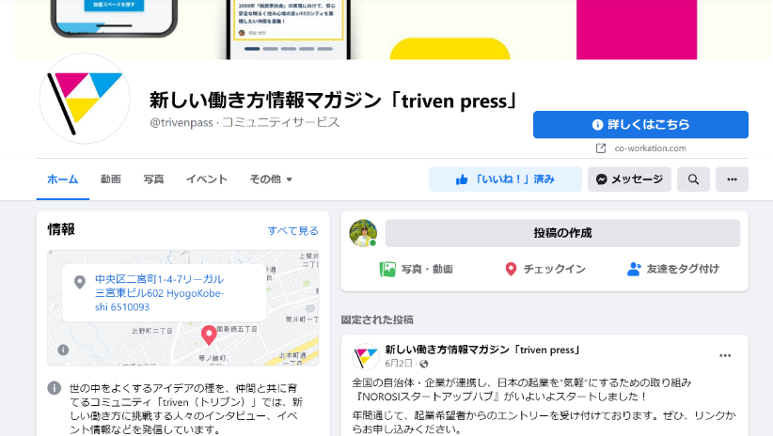
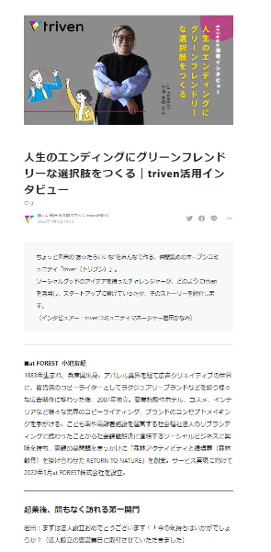
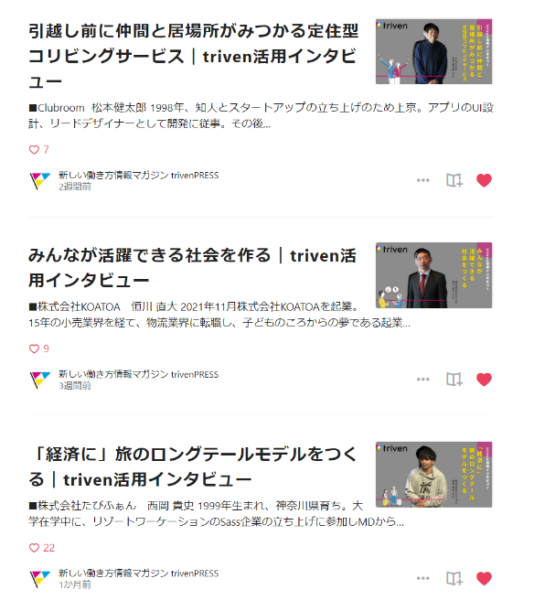
広報
事業紹介、サポーター募集、NOROSIピッチの様子など紹介します
①新しい働き方情報マガジン triven Press
https://note.com/triven/
②公式Facebook
https://www.facebook.com/trivenpass
③triven会員向けメルマガ
④NOROSI スタートアップハブ 会員自治体・企業専用Slack

Slide 17
Q&A｜質疑応答

Slide 18
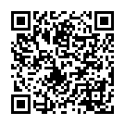
＼ エントリーはこちらから ／
https://forms.gle/yYrCENpgjD26XFqL8

